Slide 1
CATEQUESE CAMINHO PARA O DISCIPULADO

Slide 2
OBJETIVO
Orientar,
Coordenar
e estimular a atividade catequética,
para que seja uma catequese
litúrgica, bíblica, vivencial
e profundamente ligada á mística do Evangelho,
a partir do encontro pessoal com Jesus Cristo, formando discípulos missionários.

Slide 3
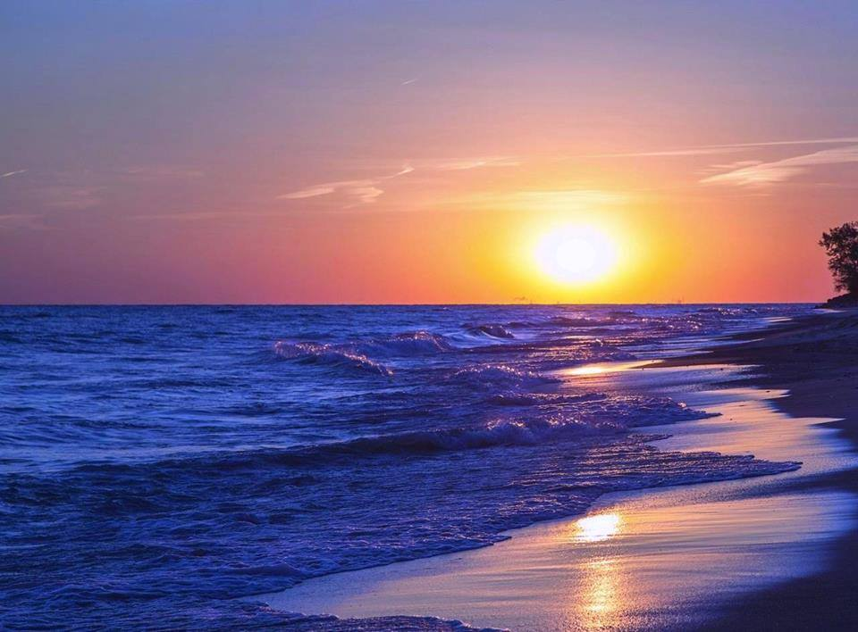
EQUIPE DIOCESANA
Maristela Querino Alves
Pe. Marcelo Wiggers Buss
Maria Estela Esmeraldino Rigotti
Sônia de Oliveira
Miriam Espíndola

Slide 4
Coordenações
Comarca de Laguna: Ademar Félix
Comarca de Tubarão: Salomé Plácido
Comarca de Jaguaruna: Lúcia da Silva Cordeiro
Comarca de Braço do Norte: Sérgio Ascari
EQUIPES PAROQUIAIS DE CATEQUESE
CATEQUISTAS
CATEQUIZANDOS

Slide 5
Catequizandos – Catequese sistemática
● Roteiros Diocesanos:
▬ Iniciação: Eu Creio
▬ 1ª Comunhão: Eu vivo com Deus e com os irmãos
Catequese Intermediária
▬ Perseverança: Eu vivo a minha fé
▬ Crisma: Eu me comprometo com Jesus Cristo
● Catequese com Adultos
- Crescendo na Maturidade em Cristo (CNBB)
- Catecismo Básico/Jovens e adultos – Pe. Sérgio J. de Souza

Slide 6
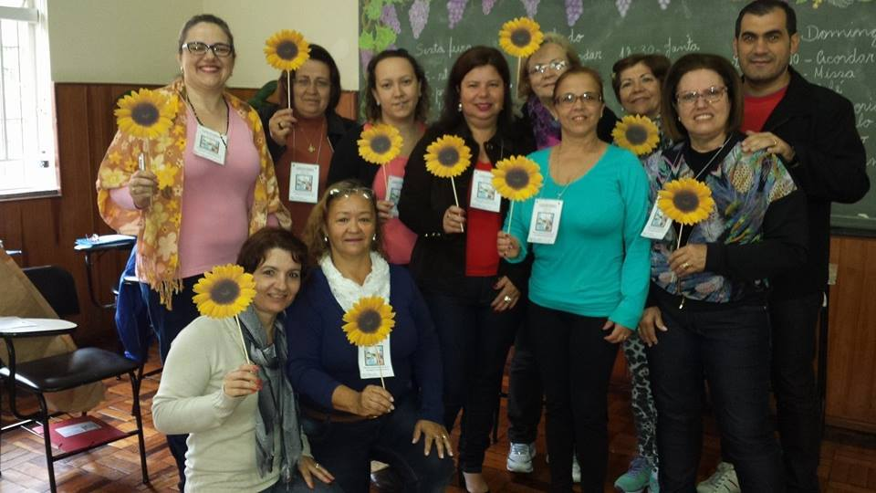
PROJETO DE FORMAÇÃO COM CATEQUISTAS
ESCOLA DE FORMAÇÃO CATEQUÉTICA DO REGIONAL SUL IV
Eixo temático: Iniciação à Vida Cristã – 11 participantes

Slide 7
PROJETO DE FORMAÇÃO COM CATEQUISTAS
2. AS CARTAS

Slide 8
Itinerário Formativo de Iniciação à Vida Cristã
Promover
uma formação sistemática e permanente,
no caminho da Iniciação à Vida Cristã,
para todos os Educadores da fé
que estão engajados em nossas comunidades,
tendo em vista uma identidade cristã
que “dá razão à própria fé” (1 Pd 3,15)

Slide 9
Itinerário Formativo de Iniciação à Vida Cristã
EIXO EXISTENCIAL
EIXO BÍBLICO- CATEQUÉTICO
EIXO TEOLÓGICO – CATEQUÉTICO
EIXO LITÚRGICO – CATEQUÉTICO
EIXO EVANGELIZAÇÃO E CATEQUESE
EIXO CATEQUÉTICO – METODOLÓGICO
CELEBRAÇÕES

Slide 10
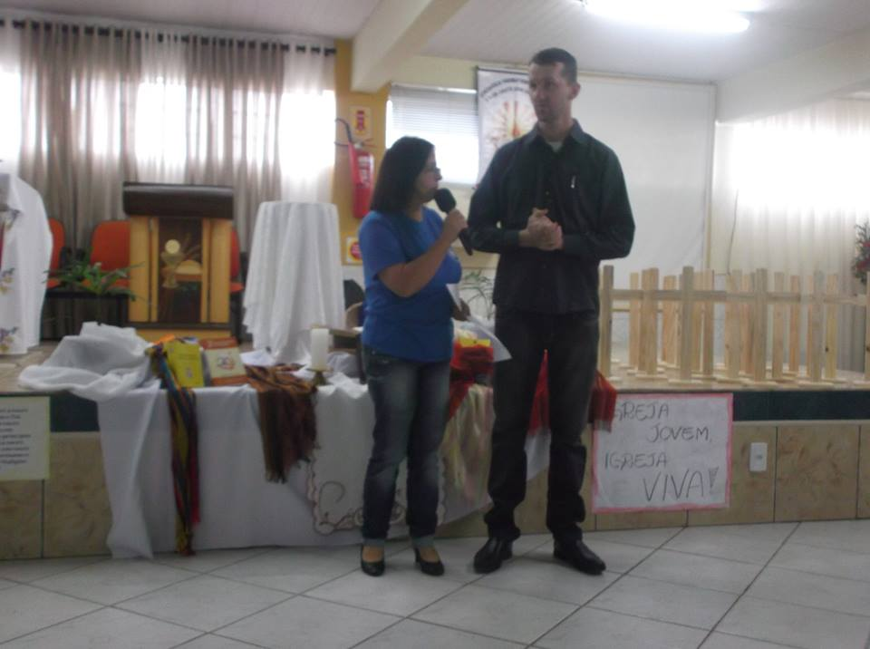
EXECUÇÃO DO ITINERÁRIO FORMATIVO
Lançamento a nível Diocesano – Agosto de 2014

Slide 11
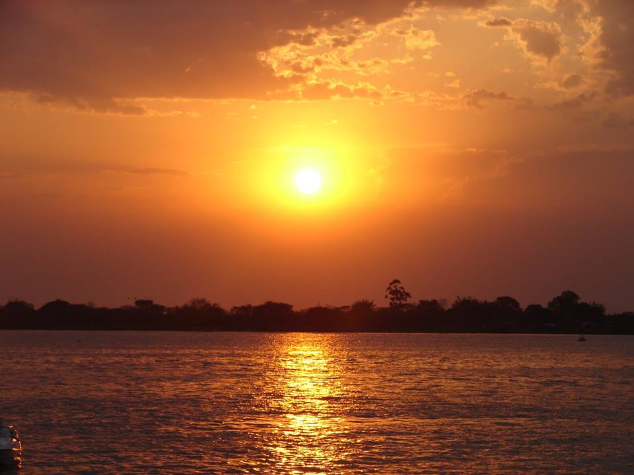
Estamos em processo... Construindo!
Destaques:
● Apoio de nosso Bispo, equipe Diocesana e Padres
● Visitas da equipe diocesana a todas as Paróquias
● Assessoria às Paróquias (quando solicitada)
● Adesão das Paróquias ao projeto
● Catequistas assumindo sua própria formação
● Paróquias valorizando seus catequistas
e investindo na formação

Slide 12
“Estamos estudando as Cartas em nossas casas. São momentos de leitura, debates, orações, bate-papos e finalmente um lanchinho. Estes encontros são maravilhosos, pois, nos enriquecem em conteúdo e amizades. Que bom que fazemos parte deste grupo. Obrigada Senhor!” (Catequistas da Comunidade Paes Leme – Imbituba)

Slide 13
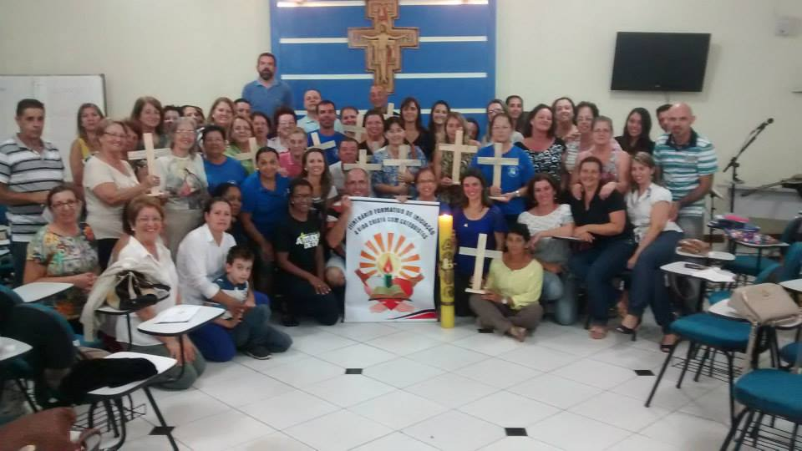
Celebração – 1º Eixo –entrega da cruz - Imbituba

Slide 14
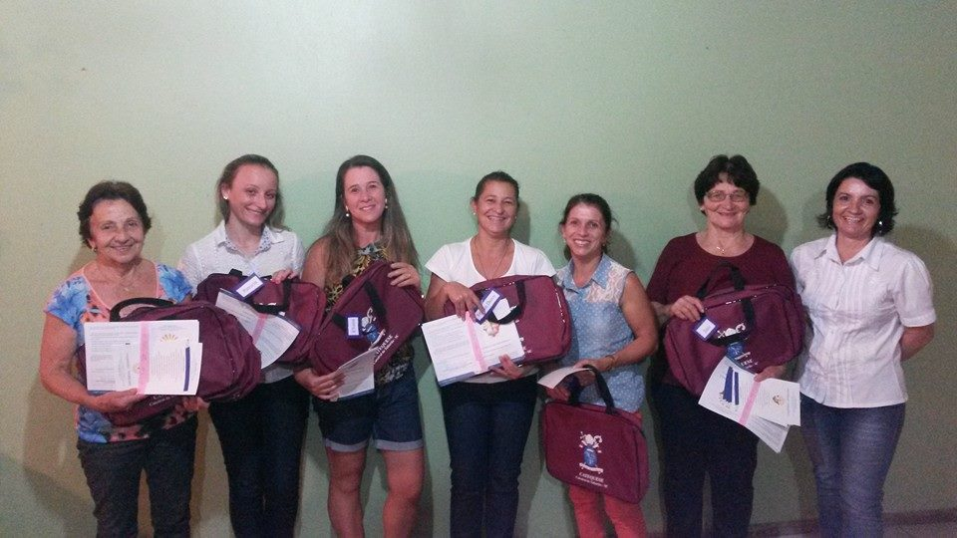
Incentivo aos Catequistas: pastas na entrega das cartas – Paróquia da Catedral

Slide 15
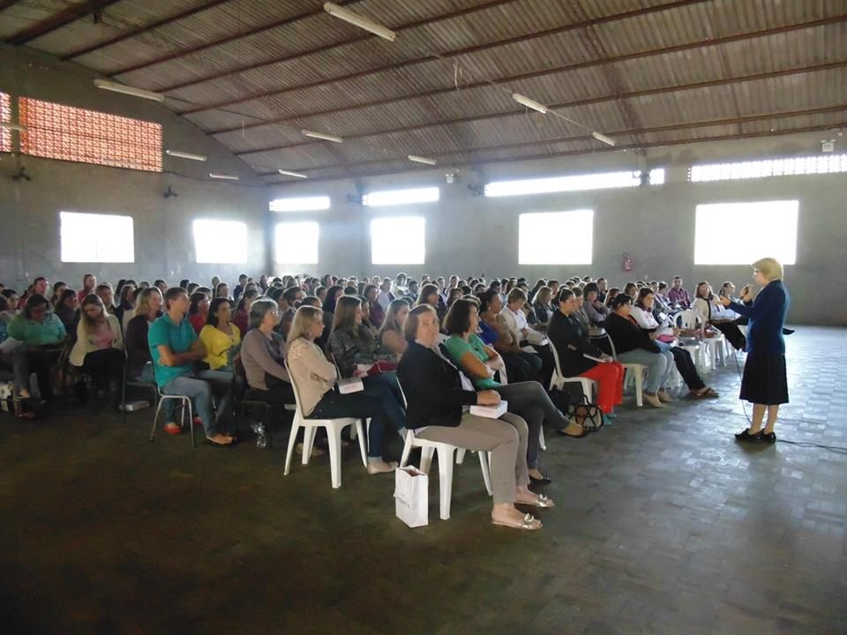
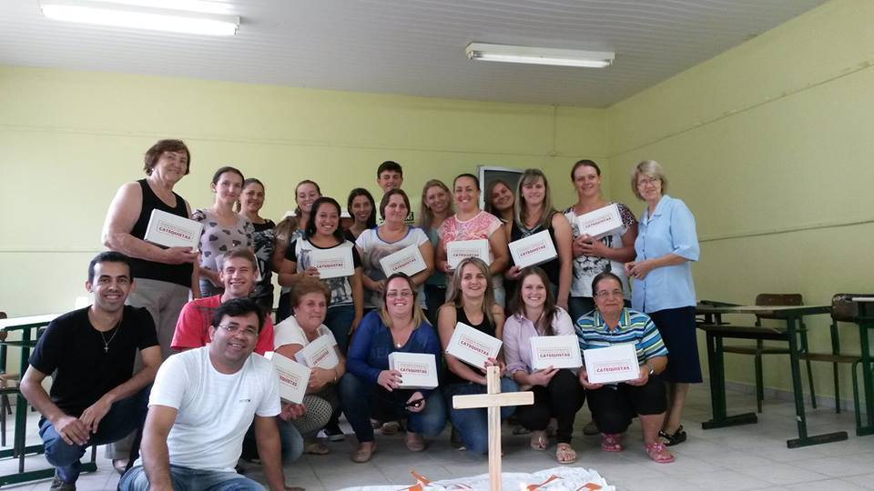
Paróquia de Orleans – lançamento e acompanhamento aos catequistas

Slide 16
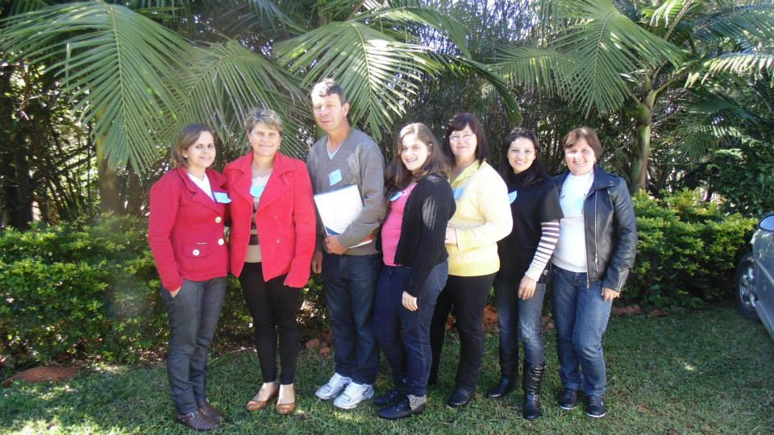
Comarca de Braço do Norte - Coordenadores

Slide 17
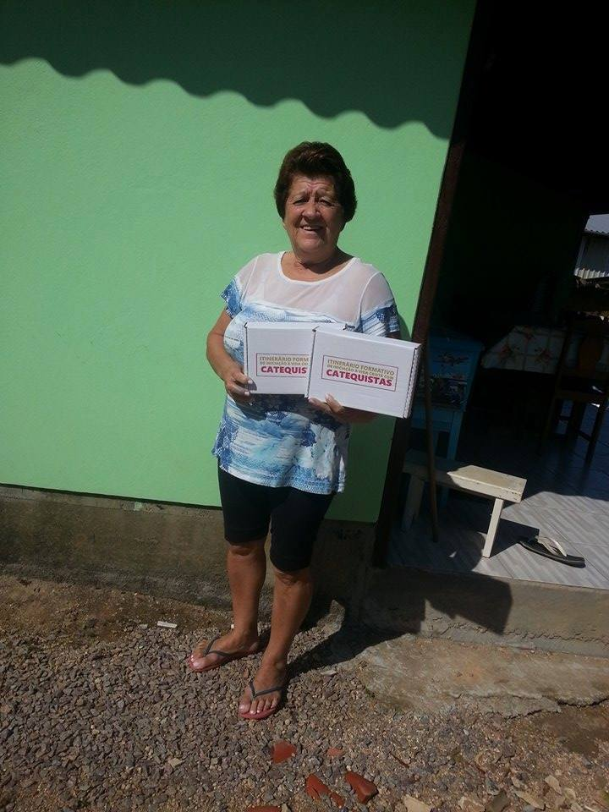
Assumindo com alegria... Vargem do Cedro

Slide 18
“O perfil do catequista é um ideal a ser conquistado, olhando para Jesus, Modelo de Mestre, de servidor e de catequista”. (DNC, 261)

Slide 19
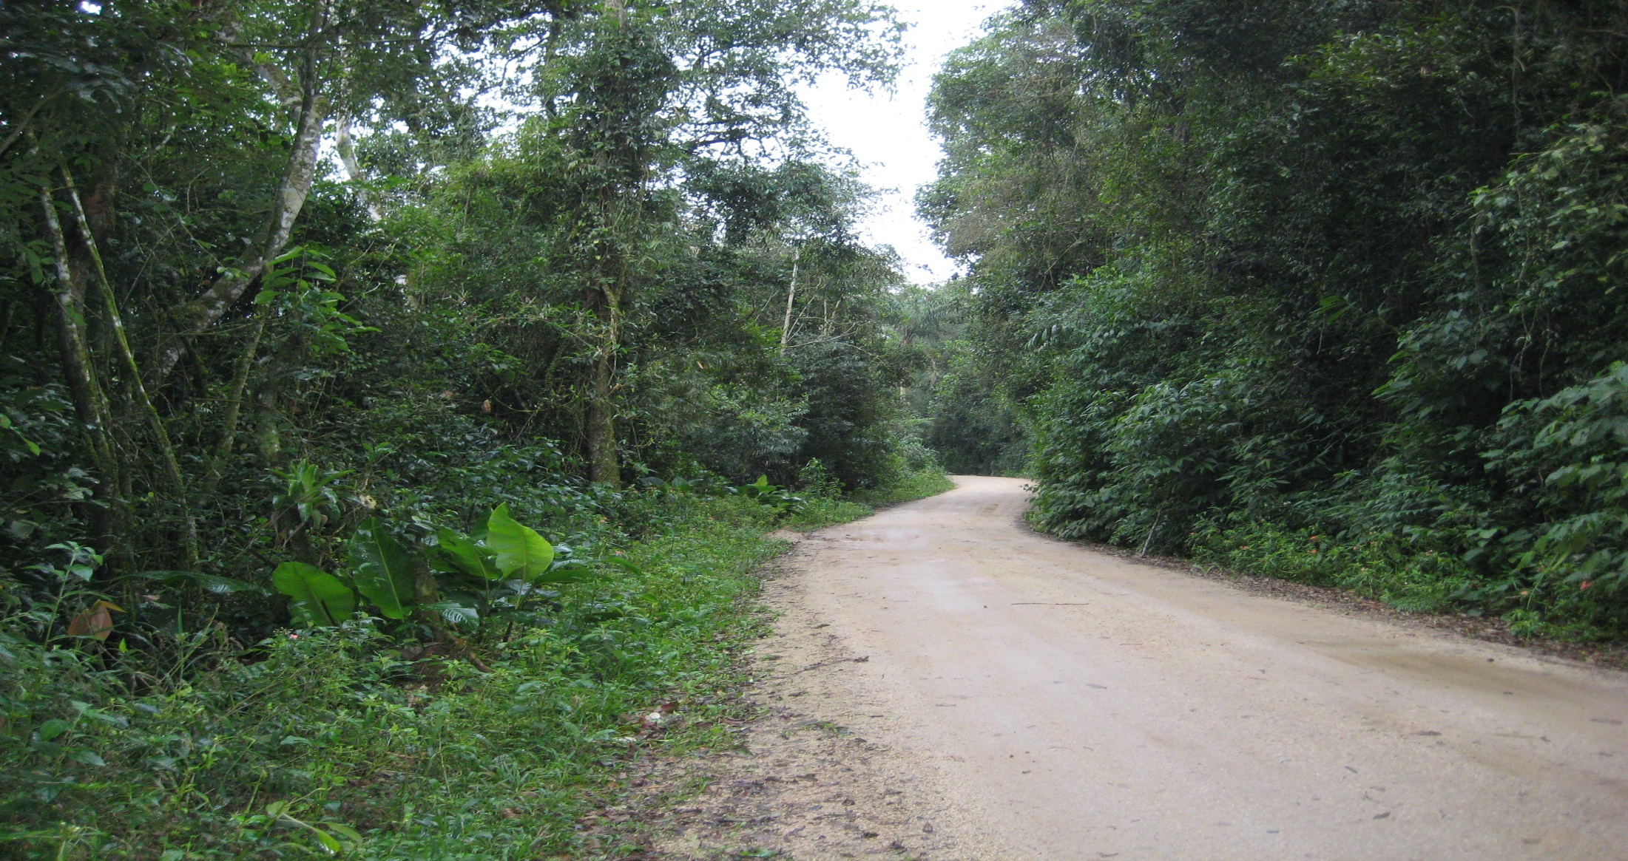
Papa Francisco nos propõe:
“Devemos dar ao nosso caminhar o ritmo salutar da proximidade, com um olhar respeitoso e cheio de compaixão, mas que ao mesmo tempo cure, liberte e anime a amadurecer na VIDA CRISTÃ” (EG,169).

